Slide 1
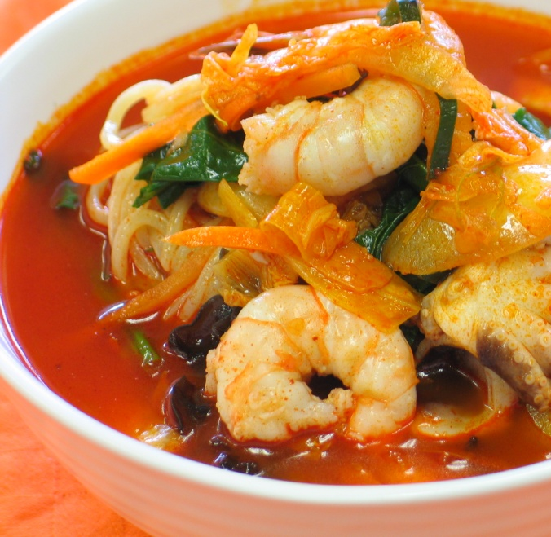
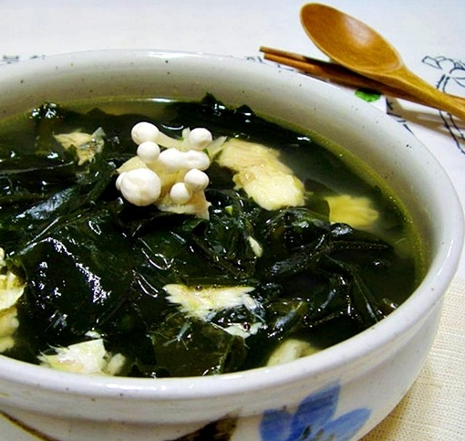
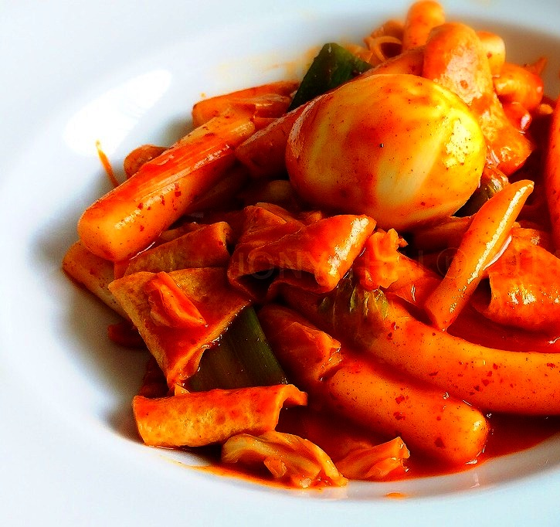
圖解基礎詞彙 03 韓國料理
떡복이
辣炒年糕
짬뽕 炒馬麵
미역국 海帶湯

Slide 2
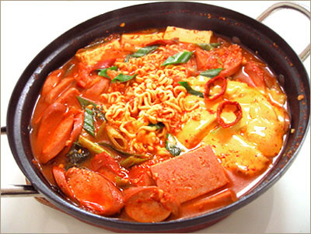
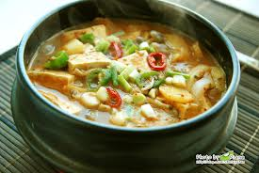
圖解基礎詞彙 03 韓國料理
된장찌개
味噌火鍋
삼겹살 五花肉
부대찌개 部隊鍋

Slide 3
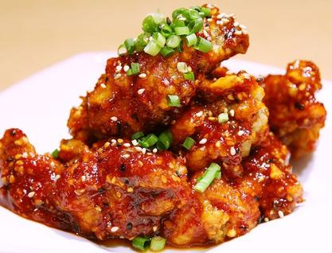
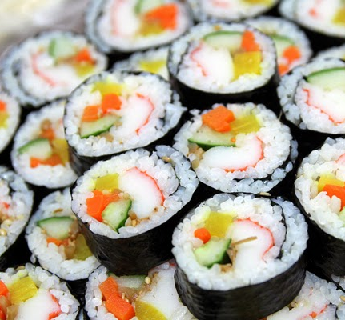
圖解基礎詞彙 03 韓國料理
김밥
紫菜包捲
닭갈비 辣炒雞排
치킨
炸雞

